Slide 1
Arhitecturi pentru sisteme auto-scalabile: microservicii
Student: Andrei MIHAESCU
Conducători ştiinţifici:
        Conf. dr. ing. Eduard-Cristian POPOVICI
        Ș.l. dr. ing Radu BADEA

Slide 2
Cuprins
Arhitectură software
De la aplicații monolit la microservicii
Elemente specifice microserviciilor
Realizare practică
Concluzii

Slide 3
Arhitectură software
Arhitectură software:
  mod de organizare al funcționalităților
  compromis între performanță, calitate și flexibilitate
Sisteme auto-scalabile:
  sisteme distribuite
  nivel de ochestrare
  capabile să se adapteze la nivelul de încărcare, în mod autonom
Exigențe impuse arhitecturii:
  Distribuită
  Scalabilă
  Ușor de instalat

Slide 4
De la aplicații monolit la microservicii (1)
Punct de plecare : aplicațiile monolit
Funcționalitatea disponibilă într-un singur artefact
Avantaje:
  Un singur bloc
  Grad relativ scăzut de complexitate arhitecturală
  Mentenanță facilă
Dezavantaje:
  Nivel înalt de cuplare între componente(tight-coupling)
  Flexibilitate redusă
  Scalabilitate negranulară
  Poate avea dimensiuni foarte mari

Slide 5
De la aplicații monolit la microservicii (2)
Service oriented architecture (SOA)
  Servicii:
    Autonome
    Distribuite
    Slab cuplate
Microservicii
  Sub-categoria a SOA
  Aplicația devine o suită de servicii
  Comunicare prin protocoale simple : HTTP sau cozi de mesaje
  Automatizarea infrastructurii - pipeline

Slide 6
De la aplicații monolit la microservicii (3)
Avantaje
  Complexitate redusă, prin descompunere.
  Grad înalt de modularizare
  Flexibilitate
  Libertate în alegerea stivei tehnologice
  Scalabilitate granulară
Dezavantaje
  Complexitate crescută – sistem distribuit.
  Testare complexă
  Configurare inițială complexă
  Componente software adiționale

Slide 7
De la aplicații monolit la microservicii (4)
Sisteme auto-scalabile:
  Capabile să preia în mod eficient volume variate de trafic
  Se bazează pe automatizări – orchestrare
  Nevoia de componente de infrastructură noi

Slide 8
Elemente specifice microserviciilor (1)
API Gateway:
  Comunicare client – microservicii
  Punctul de intrare în sistem
  Similar cu pattern “Facade” din POO
  Mai poate îndeplini și alte funcții:
    Autentificare
    Monitorizare
    Load-balancing
    Caching
    ...
Service
#2.1
API
Gateway
Service
#2.2
Service
#1.2
Service
#1.1
Client
Service
#1.3

Slide 9
Elemente specifice microserviciilor (2)
Registrul serviciilor – eng. Service Registry
  Problematică ?
    Gestionare noilor instanțe
  Bază de date ce conține toate locațiile de rețea ale serviciilor
  Folosit în identificarea serviciilor
Alocare dinamică
Service
Registry
10.0.1:5789
Register
Service
Instance A
List of
servers
Query
Register
10.0.24:4578
Load
balancer
Query
List of
servers
Service
Instance B
Register
Request
Request
Client
10.0.13:3265
Service
Instance C

Slide 10
Realizare practică
Aplicație de vizionat material video
Arhitectura aplicației:

Slide 11
Realizare practică – caz de utilizare
Caz de utilizare:

Slide 12
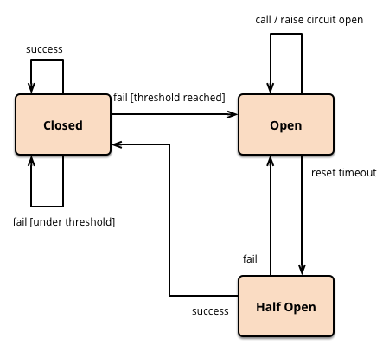
Realizare practică – circuit breaker
Apelurile distante pot eșua
De la un anumit prag de apeluri eșuate apelul nu se mai realizează
Notes:
Slide obligatoriu

Slide 13
Elemente specifice microserviciilor (3)
Registrar de servicii:
  Problematică ?
    Decuplarea înregistrării serviciilor
  Monitorizarea instanțelor și comunicarea cu registrul serviciilor
    Prin interogarea mediului de instalare sau prin abonare la evenimente
Register(service, “10.0.0.1:5789”)
Service
Registry
heartbeat()
Service
Registrar
unregister()
New instance
10.0.0.1:5789
Health check
10.0.1:5789
Load
balancer
Service
Instance A

Slide 14
Migrarea de la monolit la microservicii
Monolith application
Big Database
Module
#1
Module
#2
Module
#3
Module
#4

Slide 15
Migrarea de la monolit la microservicii
Smaller DB
Smaller DB
Service
#1
Service
Registry
Load
balancer
Service
#2.1
Service
#2
Service
#1.1
Service
#1.2
Service
#1.3
Service
#2.2
Service
#2.2
Module
#1
Module
#2
Service
Registrar
API
Gateway
Module
#3
Service
#3
Module
#4
Service
#3.1
Service
#3.2
Service
#3.3
Service
#4
Service
#4.1
Service
#4.2
Client
Smaller DB
Smaller DB
Notes:
Slide obligatoriu

Slide 16
Concluzii
De ce sisteme auto-scalabile ?
Microservicii
  Componente decuplate
  Flexibilitate
  Scalabilitate
  Valorificarea infrastructurii
Microservicii posibilă soluție pentru sistemele auto-scalabile
Nevoia de orchestrare.
Notes:
Slide obligatoriu

Slide 17
Bibliografie
Martin Fowler -http://martinfowler.com/articles/microservices.html
Microservice.io - http://microservices.io/
Microsoft Developer Network - https://msdn.microsoft.com
NGINX - https://www.nginx.com/
Bulding Microservices, Sam Newman, O’Reilly Press
Docker Guides - https://docs.docker.com/
Spring Guides - https://spring.io/guides
Notes:
Slide obligatoriu

